Slide 1

软件工程
西北工业大学软件学院
主讲人：郑江滨

Slide 2

01
软件过程与软件模型
软件生命
周期模型
02
软件开发的困难与问题
03
软件过程模型
04
各种模型的比较

Slide 3


Part.01
软件过程与软件模型

Slide 4

软件的生命周期
过程与模型
困难与问题
过程模型
模型比较
2.1 软件过程与软件模型
软件过程与软件生命周期的关系
软件工程应该是由有创造力、有知识的人在定义好的、成熟的软件过程中进行的，该过程适合于他们建造的产品和他们的市场需要。
软件过程定义了软件开发中采用的方法，但软件工程还包含该过程中应用的其他技术和工具。
软件过程与软件工程的关系
软件过程是在软件生命周期中所实施的一系列活动的集合。
软件生命周期与选择的软件过程有关，不同的软件过程可能对应不同的软件生命周期。

Slide 5
软件的生命周期
过程与模型
困难与问题
过程模型
模型比较
2.1 软件过程与软件模型
软件过程
1.问题的确认与范围
2.需求分析与描述
3.系统
设计
4.实现
5.测试与交付
6.软件
维护
7.软件淘汰

Slide 6
软件的生命周期
过程与模型
困难与问题
过程模型
模型比较
2.1.1 问题的确认和范围
问题确认
需要对需求有充分的理解，验证所采用方法的有效性和可行性。
问题范围
范围描述是在客户和开发者之间形成平衡，保证软件开发有效性的必要方法。
初始需求清单，用户范围约束，开发者范围约束。
Notes:
对各种方案进行评估和比较，包括技术可行性、成本效益、风险和时间等方面。
（1）初始需求清单：将客户对软件的全部初级功能要求罗列在一起的功能汇总。如：支持网络订购，支持银行卡付款，每天进行货物盘带，商品要有图片存储，等等。
（2）用户范围约束：基于对软件的“最小”条件约束。例如：软件最小要支持同时200人在线服务，软件最少要支持20台终端收音机的联网工作，数据库最低要Oracle 8.0以上等。
（3）开发者范围约束：对于用户的初始功能需求开发者往往有多种选择来满足用户的需求。开发者总是选择最简单和最易于是西安 的一种方式。另外，基于对软件的“最大”条件约束，也被加入到最后的需求之中。如：软件最多支持同时500人在线服务，软件最大支持30台终端收银机的联网工作，数据库必须在Oracle 8.0支持下运行等。

Slide 7
软件的生命周期
过程与模型
困难与问题
过程模型
模型比较
2.1.2 需求分析与描述
需求分析与描述阶段是为了说明软件要做什么（What）。
需求分析阶段
需求分析与描述
描述阶段
软件项目管理阶段

Slide 8
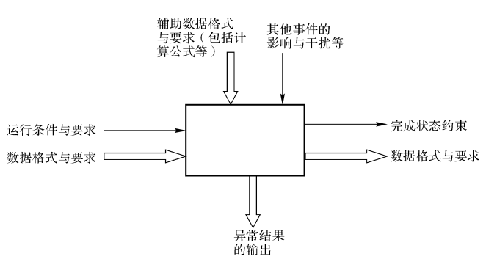
软件的生命周期
过程与模型
困难与问题
过程模型
模型比较
2.1.2 需求分析与描述
需求分析阶段
可以把问题分为以下内容：
（1）输入数据；（2）运行条件；（3）输出数据；（4）完成状态；
（5）辅助数据；（6）关联事件；（7）异常结束。

Slide 9
软件的生命周期
过程与模型
困难与问题
过程模型
模型比较
2.1.2 需求分析与描述
需求分析阶段
如果每个功能是完整独立的、互不影响的，需求分析就容易得多。然而事实上，软件工程师面临的困难远远超出他们的预计，具体如下：
（1）客户对功能的具体要求不清楚；
（2）客户忘记了重要的功能需求；
（3）客户不能确定数据的格式；
（4）客户无法理顺数据之间的关系；
（5）软件工程师对数据的理解与客户对数据的理解差异极大；
（6）软件工程师不知道缺少了重要的数据甚至是功能；
（7）软件工程师的数据处理不符合客户的习惯。

Slide 10





软件的生命周期
过程与模型
困难与问题
过程模型
模型比较
2.1.2 需求分析与描述
需求分析阶段
为了避免上述问题，在需求工程分析过程中，软件工程师可以采取以下方法：
调查报告
格式约束
过程分析
快速原型
Notes:
（1）调查报告。设计调查表格，由客户填写。
（2）过程分析。将客户目前的工作流程进行进行记录或录像，分析每一步工作的功能与可能的数据需求，并邀请客户一起参与讨论和分析，并由此制定客户的需求分析报告。
（3）快速原型。软件系统原型并不能体现用户所有的功能，但应具有输入、输出的模式，界面的定义和工作流程的展示，从而帮助用户更好地确认自己在功能、性能和展现方式上对新软件的具体要求。
（4）格式约束。在用户数据描述时，往往出现模糊的描述语言，需要工程师进行格式约束。例如支持“多用户”使用，多用户具体是多少用户？“系统响应应快速”等等表达。

Slide 11
软件的生命周期
过程与模型
困难与问题
过程模型
模型比较
2.1.2 需求分析与描述
描述阶段
描述阶段的目的，是把用户需求的功能描述成软件系统要实现的功能，即建立软件系统的模型。
建立系统的数据模型后，系统的数据不再是孤立的，而是互相关联的。
数据模型比如，数据字典，实体-关系模型，数据流分析，控制流分析。

Slide 12

软件的生命周期
过程与模型
困难与问题
过程模型
模型比较
2.1.2 需求分析与描述
描述阶段
描述阶段的成果是软件需求规格说明书，它从功能和范围的角度说明软件所要完成的工作和性能指标，包括验收测试方案和验收指标。
需求规格说明书避免在文档中出现以下情况：
（1）模糊性 （2）二义性
（3）不完全性（4）矛盾性
Notes:
（1）模糊性。如“高速度”“大流量”“易于操作”等。
（2）二义性。当控制系统接受到报警信号后，启动应急保护系统，系统应将所有指令恢复到初始状态。“系统”具体指哪个系统。
（3）不完全性。对系统的功能描述不能仅限于正常状态。如果出现数据错误、指令错误如何处理？
（4）矛盾性。软件系统可能很大，而软件需求描述也可能由多人完成，就可能会出现对同一个问题的说明在文件中有矛盾的说法。例如：变量的类型、关联、功能的划分，数据的传递等。

Slide 13
软件的生命周期
过程与模型
困难与问题
过程模型
模型比较
2.1.2 需求分析与描述
软件项目管理阶段
只有在完成软件规格说明评审之后，开发者才可以开始制定软件项目管理计划。
软件项目管理计划将把项目分成一系列子阶段，每个子阶段都有标志性的成果，称为里程碑。
阶段1
里程
碑1
用户
确认
……
里程
碑2
用户
确定
阶段2

Slide 14

软件的生命周期
过程与模型
困难与问题
过程模型
模型比较
2.1.3 系统设计
需求分析与描述阶段是说明软件要做什么（What），而系统设计阶段就是为了说明怎么做（How）。
数据结构
算法
系统设计
模块划分
系统设计将需求规格转化为具体方案，包括架构、数据、接口和技术选型。
内部数据流
界面
Notes:
（1）数据结构。建立软件的数据关系与模型，将客户的数据输入转变为计算机能够识别和处理的数据模型和类型。
（2）算法。实现软件功能的程序处理方法。
（3）模块划分。为完成软件的功能，而将其分割成更小的独立软件模块的组合。
（4）内部数据流。程序模块之间（或组件之间）的数据传递与转换关系和序列。
（5）界面。各个模块的界面设计，这里的界面是指模块的外部特性，即数据的输入、输出，以及事先和事后条件。当然，对于有人机界面要求的模块而言，也要包括人机界面的设计。

Slide 15
软件的生命周期
过程与模型
困难与问题
过程模型
模型比较
2.1.3 系统设计
设计阶段的成果：软件结构设计文档和软件详细设计文档。
软件结构设计文档，也称作软件概要设计文档：说明软件的结构关系，模块划分、数据流、控制流及软件模块的层次与关系。主要是描述软件的总体结构，各个模块之间的调度与数据关系和各个模块的外部特性。
软件详细设计文档，说明每个模块（或组件）的内部实现。包括逻辑设计、数据结构、算法设计等所有细节设计。

Slide 16
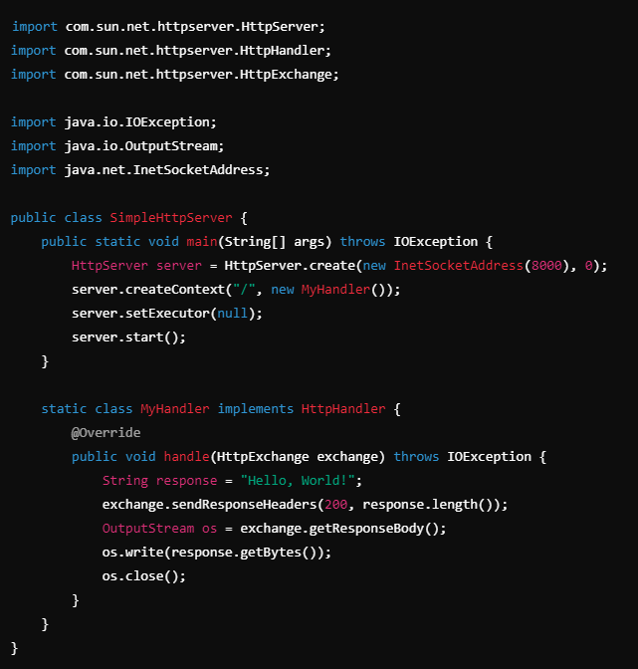
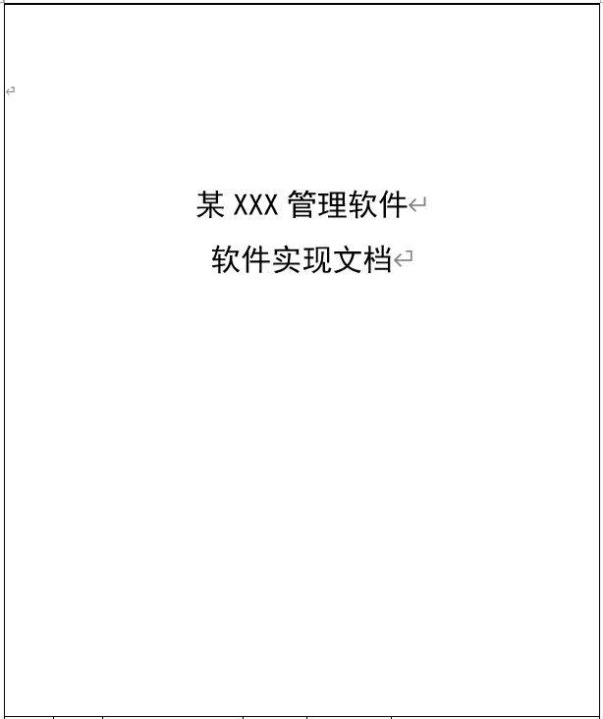
软件的生命周期
过程与模型
困难与问题
过程模型
模型比较
2.1.4 实现
完成软件实现文档
编写实现代码（注释）
实现
完成软件实现文档
完成软件单元测试

Slide 17
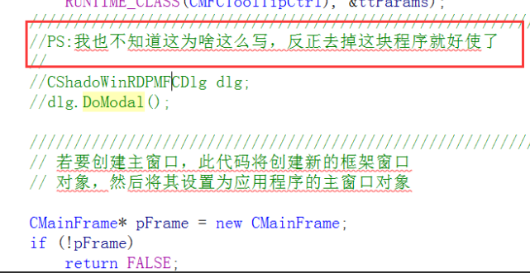
软件的生命周期
过程与模型
困难与问题
过程模型
模型比较
2.1.4 实现
编写实现代码（注释）
注释的内容主要如下：
（1）在模块和类的开始处：说明模块或类的目的与作用。
（2）在变量说明处：说明每个局部变量的作用，每个全局变量的引用与使用。
（3）在函数或过程引用处：说明函数或过程的作用与功能。
（4）在实现代码行中：说明每一小段代码的作用与意义。
（5）在算法使用处：说明算法的数学含义。

Slide 18
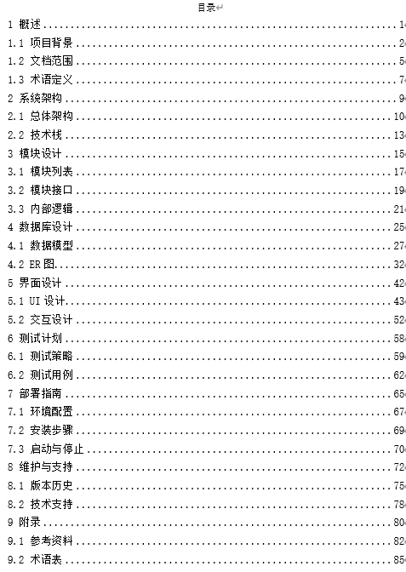
软件的生命周期
过程与模型
困难与问题
过程模型
模型比较
2.1.4 实现
完成软件实现文档
软件实现文档往往是软件维护人员了解程序时依靠的最重要文件。
软件实现文档要说明软件模块的功能（此功能与详细设计文档应该一致），为首次接触本软件模块的人员提供一个全面和细致的说明。
Notes:
软件实现文档要说明软件模块的功能(此功能与详细设计文档应该一致)，介绍本模块各个子函数、子过程、方法的调用关系与内部数据处理流程，介绍各个算法的具体实现方法，各个变量的作用与意义，变量的输人、输出条件与限制，输人、输出数据的组织与获取，模块界面的使用方法与实现等，为首次接触本软件模块的人员提供一个全面和细致的说明。

Slide 19
软件的生命周期
过程与模型
困难与问题
过程模型
模型比较
2.1.4 实现
完成软件单元测试
软件程序员必须在软件实现阶段完成对软件模块的单元测试工作，即要求对所编写的程序模块进行软件测试，测试各种输入条件下程序计算的正确性。
完成软件单元测试报告，包括已有的测试方法与测试用例选择和测试用例集合，测试条件、测试结果与覆盖率等。
Notes:
软件程序员必须在软件实现阶段完成对软件模块的单元测试工作，即要求对所编写的程序模块进行软件测试，测试各种输入条件下程序计算的正确性，应该按照软件测试的要求设计软件测试用例库(Test Suite)，满足一定的测试覆盖要求(语句覆盖、分支覆盖、路径覆盖等),并记录所有的测试过程与测试结果。

Slide 20

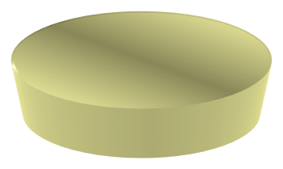
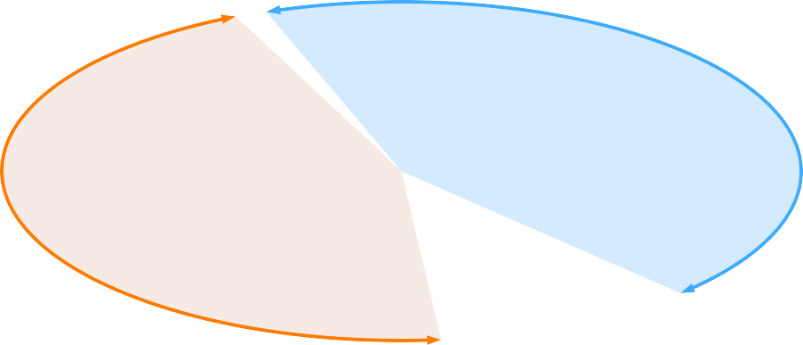
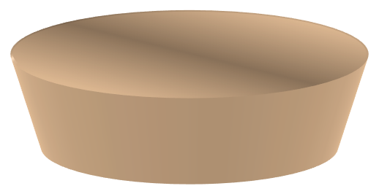







软件的生命周期
过程与模型
困难与问题
过程模型
模型比较
2.1.5 测试与交付
软件的测试与交付（Testing and Delivery）阶段也称为软件的集成（Integration）阶段，在软件的全部模块设计实现之后进入的阶段。
此阶段的任务，是完成各个模块的组装与系统集成，并测试软件总体上是否满足需求说明书的要求。
集成测试
验收测试
测试阶段
产品测试
Alpha和Beta测试
集成测试
测试与交付
验收测试
产品测试
Alpha和Beta测试

Slide 21
软件的生命周期
过程与模型
困难与问题
过程模型
模型比较
2.1.5 测试与交付
集成测试
即将各个模块连接成一个整体进行测试。测试方法如下：
自顶向下法先集成和测试系统的上层模块，再逐级向下，直到底层模块。
自底向上法先集成和测试系统的底层模块，再逐级向上，直到顶层模块。
三明治法是一种从顶和底向中间发展的集成测试方法。

Slide 22
软件的生命周期
过程与模型
困难与问题
过程模型
模型比较
2.1.5 测试与交付
产品测试
主要包括以下几种。
（1）性能测试（2）鲁棒性测试（3）安装测试（4）文档测试
验收测试
在验收测试阶段，在客户的真实环境下进行软件的测试，并使用客户的真实数据进行实际运行，以检查系统在真实环境下的工作状态。
Notes:
（1）性能测试：根据需求规格说明书的要求，对软件的性能指标进行测试，如运行速度、网络流量、响应时间等。
（2）鲁棒性测试：根据需求规格说明书的要求，对系统抗干扰和故障能力的测试，如对错误数据的处理、异常和应急处理能力等。
（3）安装测试：在客户的计算机及其相关设备上安装软件，进行运行测试，检查新软件不会对客户的现存系统带来负面的影响。
（4）文档测试：检查软件文档的正确性与一致性。

Slide 23
软件的生命周期
过程与模型
困难与问题
过程模型
模型比较
2.1.5 测试与交付
Alpha和Beta测试
Alpha测试指在开发者方面进行的软件测试，由软件开发方承担。一般专注于对软件的功能进行测试，并能及时修正软件测试所发现的错误。
Beta测试指在用户环境下进行的测试，客户成为测试的主要人员，这时会对软件的性能和鲁棒性按合同要求进行测试，甚至提出新的环境要求。

Slide 24
软件的生命周期
过程与模型
困难与问题
过程模型
模型比较
2.1.6 软件维护
指在产品交付给用户之后，软件开发方在软件被淘汰之前所需要对软件产品提供的支持与维护工作。
新需求
设计软件维护方案。
编码
修改或新增模块。
测试
回归测试以及文档更新。
Notes:
在软件维护阶段，开发者需要针对用户提出的问题和需求，确定对软件的修改与扩充需求，设计软件维护方案，实现对软件的修改与扩充，并在交付前对维护后的软件再进行测试。
此时的测试，不仅要保证修改和新增模块的正确性，还要保证所进行的软件修改不会对原有程序造成负面影响。测试方法不同于单元测试和集成测试，称为回归测试。
在软件维护阶段，还有一个重要的工作，就是不要忘记每次软件修改和扩充，都需要对软件文档进行更新和修正,包括设计、实现、测试的所有文档。要保证软件文档与最新版本软件的一致性，才能在下一次对软件进行更新时得到正确的信息。

Slide 25
软件的生命周期
过程与模型
困难与问题
过程模型
模型比较
2.1.7 软件淘汰
当开发方发现软件更新和维护的费用已经大于一个新软件系统、软件的结构已经发生根本的变化、软件文档已经无法支持该软件的更新、运行条件（硬件环境）已经难以适应原软件的工作模式时，软件就会被淘汰。
新的软件系统代替了原来的软件系统，唯一保留的是用户系统的客户数据和系统支持数据。

Slide 26
Part.02
软件开发的困难与问题

Slide 27
软件的生命周期
过程与模型
困难与问题
过程模型
模型比较
2.2 软件开发的困难与问题
在Brooks的《没有银弹》一书中，给出4个软件的本质性困难。
复杂性：在于描述的多样性。
一致性：表现在结构、界面、数据格式和运行模式上。
修改性：软件维护常忽视修改和扩充对初始设计的负面影响。
不可见性：软件虽可见，但理解其结构和修改影响仍需大量文档和测试。
Notes:
（1）复杂性：软件的复杂性在于描述的多样性，对于一个简单的三角形面积计算程序，代码不会超过30行，100个学生会有100个不同的程序。
（2）一致性：软件产品与其他硬件产品的不同之处还在于它的不一致性。软件的结构、人机界面的设计、数据的格式与运行的模式，都会根据不同客户和用户的要求而改变。同样的一个软件模块，可能在不同的软件中以不同的形式存在，很难想象软件可以像硬件产品一样，具有统一的外形、结构、性能指标和接口关系。
（3）修改性：软件的维护，基本是从客户需求的角度出发，而极少考虑其修改和扩充对软件设计本身所带来的负面影响。甚至许多软件工程师也认为，增加软件功能不会对现有软件带来影响。而事实上软件的维护和扩充通常会破坏软件初始设计的约束。
（4）不可见性：软件不可见？软件的源程序可以打开或打印出来阅读，当然是可见的。可事实上，当给出100页的源程序，并提出功能修改时，如果仅仅是源代码，你也许根本无法知道这是什么程序你会要求软件文档的支持，还要有程序结构、数据流图、控制流图、状态图等描述。即便如此你可能花费了许多时间去阅读文档，去测试程序，也许你知道了程序的主要功能、结构和层次，可对于修改一段即使很短的代码所产生的后果,可能仍是难以预测的。

Slide 28
Part.03
软件过程模型

Slide 29
软件的生命周期
过程与模型
困难与问题
过程模型
模型比较
2.3 软件过程模型
瀑布模型
快速原型模型
增量模型
螺旋模型
面向对象模型
统一软件开发过程
敏捷过程与极限编程

Slide 30
软件的生命周期
过程与模型
困难与问题
过程模型
模型比较
2.3.1 瀑布模型
瀑布模型包括软件生命周期的所有阶段，从需求分析、描述、设计、实现、集成测试、维护直到淘汰。
瀑布模型将各个软件阶段按时间顺序进行排列，只有前一个阶段全部完成，才开始进入下一个阶段。
瀑布模型开发流程

Slide 31
软件的生命周期
过程与模型
困难与问题
过程模型
模型比较
2.3.1 瀑布模型
c) 质量保证的观点：
软件工程的基本目标是优质、高产。为了保证所开发的软件的质量，在瀑布模型的每个阶段都应坚持两个重要做法。
每个阶段都必须完成规定的文档，没有交出合格的文档就是没有完成该阶段的任务。
每个阶段结束前都要对所完成的文档进行评审，以便尽早发现问题，改正错误。
瀑布模型开发软件，有下述的几个特点。
阶段间具有顺序性和依赖性：
两重含义： ①必须等前一阶段的工作完成之后，才能开始后一阶段的工作； ②前一阶段的输出文档就是后一阶段的输入文档，因此，只有前一阶段的输出文档正确，后一阶段的工作才能获得正确的结果。
b) 推迟实现的观点
瀑布模型在编码之前设置了系统分析与系统设计的各个阶段，分析与设计阶段的基本任务规定，在这两个阶段主要考虑目标系统的逻辑模型，不涉及软件的物理实现。
存在问题！！！
瀑布模型是一个严格文档驱动的模型，只有 文档修改完成了，才能进行软件的修改。

Slide 32
软件的生命周期
过程与模型
困难与问题
过程模型
模型比较
2.3.2 快速原型模型
快速原型是在需求分析之前，首先提供给用户一个最终产品的原型（部分主要功能的软件）。
每一次功能的增加，都会使用以前软件模块的功能，但相对独立，不会造成对已有程序的反复修改。
快速原型模型开发流程
Notes:
例如，客户需要一个ATM软件，可以先设计一个仅包含用户刷卡、密码检测、数据输人和账单打印的原型软件提供给客户。此时还不包括网络处理与数据库存取以及数据应急、故障处理等服务。
由客户在这个直观的软件基础上，明确自己软件的界面和功能要求。此时的原型软件，包括客户的部分功能，具有大部分的界面显示，可以执行主要的工作流程，但大部分功能的实现可以用规定数据或代码代替。

Slide 33
软件的生命周期
过程与模型
困难与问题
过程模型
模型比较
2.3.2 快速原型模型
快速原型模型与瀑布模型相比较，在需求分析时，增加了一个快速模型。
快速模型可以使客户对所需软件有一个直观的了解，帮助客户整理自己的需求，并明确软件工作的流程和模式。
缺点：重用性问题
快速原型模型开发流程
Notes:
因为软件的需求和设计都是基于快速原型而进行的，所以快速原型的程序还将在实现阶段被使用。而快速原型往往是在规定时间内为争取项目而开发出来的，其软件质量往往不能达到应有的水平，甚至缺少必要的文档支持。软件开发者们需要在设计和实现时，重新完成快速原型软件所有的分析与设计文档，以及必要的软件代码的完善，以保证软件的质量和可靠性。而不能以为直接在快速原型的基础上，简单地进行功能扩充和模块完善就可以了。

Slide 34
软件的生命周期
过程与模型
困难与问题
过程模型
模型比较
2.3.3 增量模型
增量模型是将一个软件产品分成若干次进行提交，每一次新的软件的提交，都是在上次软件产品的基础上，增加新的软件功能，直到全部满足客户的需求为止。
增量模型开发流程
Notes:
例如，开发一个企业管理信息系统（Management Information System，MIS），可以首先实现其生产控制管理程序，然后增加库料分配与管理程序、再增加财务分析与管理程序、再增加办公与文件处理程序、再增加企业网站与销售服务程序等。

Slide 35
软件的生命周期
过程与模型
困难与问题
过程模型
模型比较
2.3.3 增量模型
在增量模型中，开发者每次提交的软件产品都是可以正常运行的软件，而不是简单的软件模型。
在软件需求分析时，就将软件划分不同的功能模块，第一次提交最核心的软件功能模块，然后每次添加部分功能模块，直到全部结束。
增量模型开发流程

Slide 36
软件的生命周期
过程与模型
困难与问题
过程模型
模型比较
2.3.4 螺旋模型
软件开发者想将开发的风险降到最小。不断的软件风险分析是软件开发过程中十分重要的工作。
螺旋模型与瀑布模型和快速原型模型十分相似。不同的是，他在每个阶段都增加了风险分析和验证这两个重要的步骤。
螺旋模型开发流程

Slide 37
软件的生命周期
过程与模型
困难与问题
过程模型
模型比较
2.3.4 螺旋模型
螺旋模型沿着螺线旋转，在四个象限上分别表达四个方面的活动，即：
制定计划：确定软件目标，选定实施方案，弄清项目开发的限制条件。
风险分析：评价所选的方案，识别风险，消除风险。
工程实施：实施软件开发，验证工作产品。
客户评估：评价开发工作，提出修正建议。过于灵活的开发过程不利于已经签署合同的客户与开发者之间的协调。
完整螺旋模型
Notes:
螺旋模型中，每个阶段都开始与坐标的第二象限，决定本阶段的目标、选择和约束。
然后顺时针进入第一象限，对本阶段的工作进行风险评估，为了分析的有效性，可能需要原型或仿真系统进行实验，
如果风险分析的结论是有无法克服的风险，将就此终止软件的进一步开发；
如果所有风险问题都得到了解决，继续顺时针，进入本阶段相关的软件开发工作，也就是第四象限。
在本阶段软件开发工作完成后，对本阶段工作进行验证，然后继续顺时针进入第三象限，制订下一阶段的工作计划。

Slide 38
软件的生命周期
过程与模型
困难与问题
过程模型
模型比较
2.3.4 螺旋模型
螺旋模型的优点：
（1）支持软件重用。
（2）更加广泛的测试。
（3）无缝地过渡到维护阶段。
螺旋模型的不足之处：
（1）仅适合内部开发的软件。
（2）一般仅用于大型软件开发。
（3）软件风险分析人员的能力和水平是决定螺旋模型软件开发是否成功的关键因素。
Notes:
螺旋模型的优点：
（1）支持软件重用。选择成熟软件模块的风险明显小于重新开发。
（2）更加广泛的测试。软件验证成为每个阶段的重要任务，而此时的验证不仅有软件功能的验证，还包括了软件风险的验证。
（3）无缝地过渡到维护阶段。对于维护而言，只是再次重新一个新的循环而已。
螺旋模型的不足之处：
（1）仅适合内部开发的软件，开发者可以选择不同的方法、评估风险，甚至终止开发。对于来自外部的软件开发，一般有严格的合同约束，并不能轻易更改需求、方案和模块功能。
（2）一般仅用于大型软件开发，对于小规模的软件开发，每个阶段的风险分析是没有必要的，而且也浪费了成本和时间。
（3）软件风险分析人员的能力和水平是决定螺旋模型软件开发是否成功的关键因素。

Slide 39
软件的生命周期
过程与模型
困难与问题
过程模型
模型比较
2.3.5 面向对象模型
喷泉模型主要用于描述面向对象的软件开发过程。该模型认为软件开发过程自下而上周期的各阶段是相互重叠和多次反复的，就像水喷上去又可以落下来，类似一个喷泉。
软件开发仍然由需求、分析、设计、实现、集成、维护等阶段构成。但各个阶段之间出现交叉和迭代的部分。
喷泉模型

Slide 40
软件的生命周期
过程与模型
困难与问题
过程模型
模型比较
2.3.6 统一软件开发过程
统一软件开发过程（Rational Unified Process，RUP）是一种面向对象的软件开发过程。它提供了一种结构化的方法来实现软件工程，并强调了可重用性、可维护性、可扩展性和可靠性等软件开发的最佳实践。
RUP使用了一系列的模型、文档和工具来支持软件项目的开发过程，包括需求分析、设计、构建、测试和部署等阶段。
RUP还提供了一种迭代开发模式，每轮迭代都会产生可用的软件产品，并可根据反馈和需求进行修改。

Slide 41
软件的生命周期
过程与模型
困难与问题
过程模型
模型比较
2.3.6 统一软件开发过程
RUP是按照二维结构进行组织的，其中横轴按时间组织，显示RUP的动态特征，通过迭代式软件开发的周期、阶段、迭代和里程碑等动态信息表示工作流程；纵轴按内容组织，显示 RUP的静态特征，通过过程的构建、活动、工作流、产品和角色等静态概念描述系统。
RUP模型

Slide 42
软件的生命周期
过程与模型
困难与问题
过程模型
模型比较
2.3.6 统一软件开发过程
RUP的静态结构包括6个核心工作流和3个核心支持工作流。
6个核心工作流：
（1）业务建模工作流。
（2）需求工作流。
（3）分析和设计工作流。
（4）实现工作流。
（5）测试工作流。
（6）部署工作流。
3个核心支持工作流：
（1）配置与变更管理工作流。
（2）项目管理工作流。
（3）环境工作流。
Notes:
6个核心工作流：
（1）业务建模工作流。用商业用例为商业过程建立文档。
（2）需求工作流。目标是描述系统应该做什么，确保开发人员构建正确的系统。为此，需明确系统的功能需求（约束）和非功能需求。
（3）分析和设计工作流。其目标是说明如何做，结果是分析模型和设计模型。
（4）实现工作流。用分层的方式组织代码的结构，用构件的形式来实现类，对构件进行单元测试，将构件集成到可执行的系统中。
（5）测试工作流。验证对象之间的交互，验证是否集成了所有构件，验证是否正确实现了所有需求，查错并改正。
（6）部署工作流。制作软件的外部版本、软件打包、分发、为用户提供帮助和支持。

Slide 43











软件的生命周期
过程与模型
困难与问题
过程模型
模型比较
2.3.6 统一软件开发过程
初始阶段：定义和明确项目的愿景和范围。
RUP生命周期
细化阶段：详细描述项目需求，建立详细的项目计划。
构建阶段：开发和测试，生成和发布最终的可执行版本。
交付阶段：交付用户，并提供相关文档。

Slide 44
软件的生命周期
过程与模型
困难与问题
过程模型
模型比较
2.3.6 统一软件开发过程
RUP具有以下优点：
（1）可定制性。
（2）风险管理。
（3）迭代开发。
（4）文档化。
（5）统一的过程。
RUP也存在一些缺点：
（1）复杂性。
（2）代价高昂。
（3）过程烦琐。
（4）学习曲线陡峭。
（5）不适用于小型项目。
Notes:
RUP作为一种系统化和规范化的软件开发过程模型，具有以下优点：
（1）可定制性：RUP可以根据团队和项目的具体需求进行定制，能够适应不同规模和复杂度的软件开发项目。
（2）风险管理：RUP强调风险管理和控制，这样可以在项目早期发现和解决问题，避免在后期出现无法控制的风险。（3）迭代开发：RUP采用迭代开发的方式，每个迭代都会产生可用的软件产品，并可根据反馈和修改进行修改。这种方法有助于在项目早期发现和解决问题，同时增加团队和客户的合作与参与。
（4）文档化：RUP强调文档化和可交付的重要性，确保项目具有高质量的文档和可交付物，使团队和客户更好地理解和掌握项目的现状和进展情况。
（5）统一的过程：RUP提供了一个统一的开发过程模型，有助于团队更好地组织和管理软件开发过程，提高开发效率和质量。
RUP也存在一些缺点，包括：
（1）复杂性：RUP本身比较复杂，需要团队有足够的经验和能力才能正确使用和应用。同时，由于RUP是一种可定制的开发方法，因此需要投入大量的时间和精力来适应和实施。
（2）代价高昂：由于本身比较复杂，团队。
（3）过程烦琐：RUP采用迭代开发的方式，每个迭代都会产生可用的软件产品，并可根据反馈和修改进行修改。这种方法有助于在项目早期发现和解决问题，同时增加团队和客户的合作与参与。
（4）学习曲线陡峭：由于RUP是一种复杂的开发方法，因此团队成员需要学习并对其进行培训，才能够正确地应用和实施。
（5）不适用于小型项目：RUP适用大型和复杂的软件开发项目，不适用于小型项目或敏捷开发团队。

Slide 45










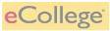






软件的生命周期
过程与模型
困难与问题
过程模型
模型比较
2.3.7 敏捷过程与极限编程
敏捷开发是一种基于更紧密的团队协作、能够有效应对快速变化需求、快速交付高质量软件的迭代和增量的新型软件开发方法。
敏捷开发的应用

Slide 46
软件的生命周期
过程与模型
困难与问题
过程模型
模型比较
2.3.7 敏捷过程与极限编程
极限编程（Xtreme Programming，XP）是敏捷方法的一种，专注于提高编码质量和开发速度。
XP强调团队协作、简单设计、持续集成和测试驱动开发。它孤立开发者成对编程、频繁交付可工作软件版本，并在客户需求变化时快速响应。
敏捷过程（Agile Process）旨在通过持续的合作、灵活性和快速反馈来适应需求变化。强调团队协作、自我组织和持续改进，将开发过程分解成小而可管理的阶段，称为迭代。

Slide 47
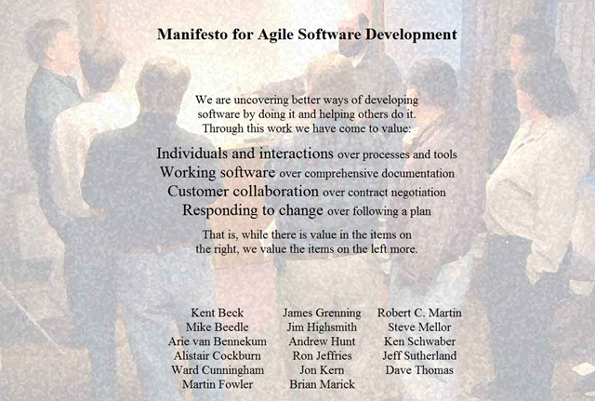
软件的生命周期
过程与模型
困难与问题
过程模型
模型比较
2.3.7 敏捷过程与极限编程
2001年一群软件开发者共同签署了《敏捷宣言》，提出了四个核心价值。

Slide 48

软件的生命周期
过程与模型
困难与问题
过程模型
模型比较
2.3.7 敏捷过程与极限编程
个体和交互 | 胜过 | 过程和工具
可以⼯工作的软件 | 胜过 | 面面俱到的⽂文档
客户合作 | 胜过 | 合同谈判
响应变化 | 胜过 | 遵循计划
虽然右项也具有价值，但我们认为左项具有更大的价值。

Slide 49

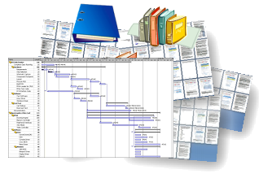


软件的生命周期
过程与模型
困难与问题
过程模型
模型比较
2.3.7 敏捷过程与极限编程
好的架构（产品）是长出来的，而不是设计出来的。
传统开发方法
敏捷开发方法

Slide 50


















软件的生命周期
过程与模型
困难与问题
过程模型
模型比较
2.3.7 敏捷过程与极限编程
XP
极限编程
DSDM
动态系统 开发方法
ASD
自适应 软件开发
Crystal
水晶方法
FDD
特征驱动
Scrum
敏捷开发方法是一组轻量级开发方法的总称，包含很多具体的开发过程和方法， 最有影响的两个方法是极限编程（XP）和Scrum开发方法。

Slide 51




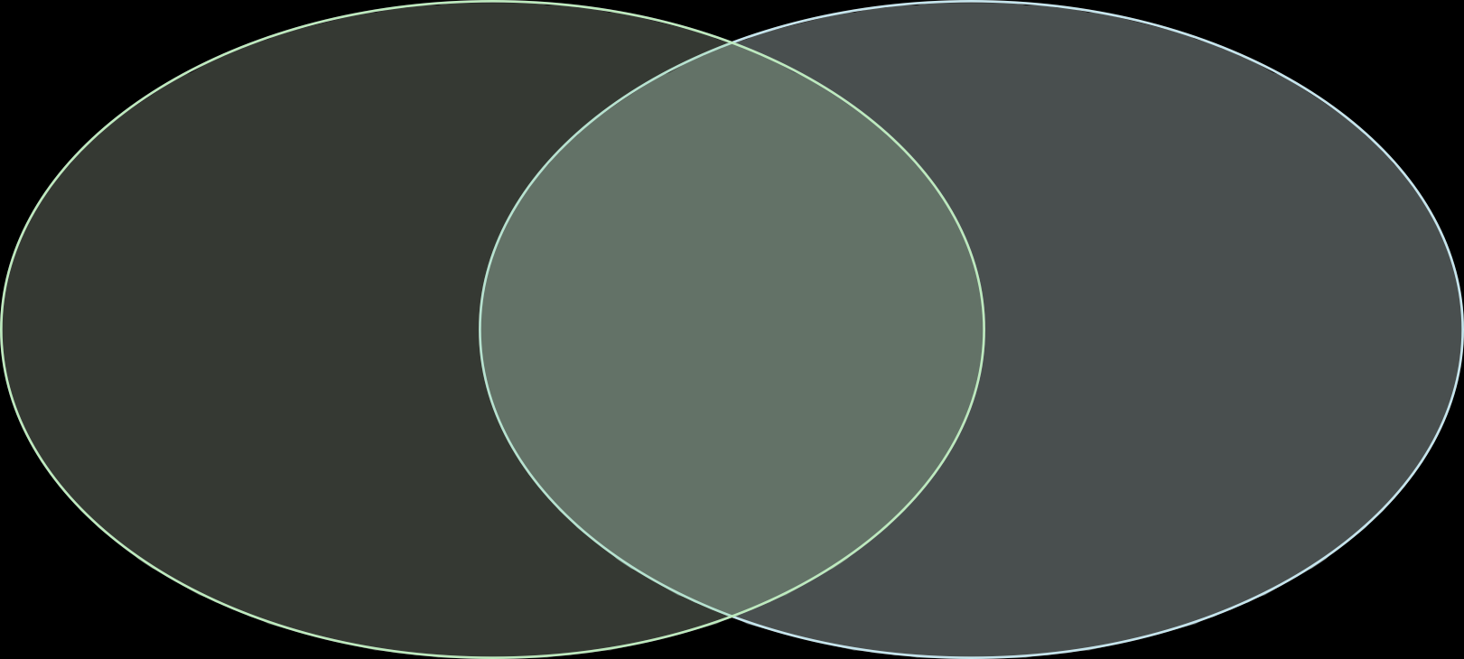



软件的生命周期
过程与模型
困难与问题
过程模型
模型比较
2.3.7 敏捷过程与极限编程
持续集成 迭代交付
产品backlog
计划游戏 重构
稳定开发节奏 测试驱动开发
结对编程 代码集体所有
隐喻
迭代计划会议
Scrum Master
回顾会议 客户参与验收 每日站立会议
完整团队
Scrum
XP
Product Owner
燃尽图
Scrum偏重项目管理
XP偏重编程实践

Slide 52
软件的生命周期
过程与模型
困难与问题
过程模型
模型比较
2.3.7 敏捷过程与极限编程
Scrum开发方法的实施主要包括以下几步。
第一步：找出完成产品需要做的事情—Product Backlog；
第二步：决定当前的冲刺需要解决的事情—Sprint Backlog；
第三步：冲刺—Sprint，在冲刺阶段，外部人员不可以直接打扰团队成员，一切交流只能通过Scrum完成，这样较好地平衡了“交流”和“集中注意力”的矛盾。
敏捷开发过程

Slide 53








软件的生命周期
过程与模型
困难与问题
过程模型
模型比较
2.3.7 敏捷过程与极限编程
一个Sprint是一个1-4周的迭代，它是一个时间盒。
Sprint的长度一旦确定，将保持不变。
Sprint的产出是“完成”的、可用的、潜在可发布的产品增量。
Sprint1
Sprint2
Sprint3
……
SprintN
需求在一个Sprint内是不允许变化的

Slide 54
软件的生命周期
过程与模型
困难与问题
过程模型
模型比较
2.3.7 敏捷过程与极限编程
产品订单是从客户价值角度理解的产品功能列表。
功能、缺陷、增强等都可以是产品订单项。
整体上从客户价值进行优先级排序。
Product Backlog
迭代订单是从开发技术角度理解的迭代开发任务。
简单环境：可直接把产品订单项分配到迭代中
复杂环境：可把一个产品订单项分为Web/后台……软件/硬件…… 程序/美工……等开发任务
Sprint Backlog
可工作软件是可交付的软件产品。
“可交付”应视不同情况提前设定和选定交付标准。
正式产品可能包括使用文档，在新产品开发初期可能只需要交付 勉强看到效果的产品。
Working Software

Slide 55
软件的生命周期
过程与模型
困难与问题
过程模型
模型比较
2.3.7 敏捷过程与极限编程
敏捷开发的重要原则可以总结为以下几点：
快速迭代
以人为本
持续交付
面向客户
响应变化
注重质量
常思常新
Notes:
（1）快速迭代：相对于半年一次的大版本发布，小版本的需求、开发和测试更加简单快速。
（2）以人为本：敏捷开发重视团队成员之间的沟通和协作，鼓励团队成员在自组织和自我管理方面具有更大的自主权和责任感。
（3）持续交付：敏捷开发通过短周期的迭代开发和持续交付有价值的软件来满足客户的需求，从而缩短了开发周期，减少了浪费，增强了客户的满意度。
（4）面向客户：敏捷开发的核心是满足客户的需求和期望，将客户的利益放在首位，以持续的交付和及时的反馈来实现客户的满意度。
（5）响应变化：敏捷开发能够适应变化，不断反思和调整开发计划，以更好地满足客户的需求。
（6）注重质量：敏捷开发注重软件开发过程的质量和可维护性，强调开发团队的技术卓越性和良好的设计，保证开发出高质量的软件产品。
（7）常思常新：敏捷开发注重团队成员的学习和提高，鼓励他们不断学习新的技能和知识，以适应不断变化的市场需求和技术发展。

Slide 56
软件的生命周期
过程与模型
困难与问题
过程模型
模型比较
2.3.7 敏捷过程与极限编程
适应敏捷开发考虑的情况
项目需求
项目需求具有较高的不确定性和变化性。
项目通常需要具有不确定性较高的需求、团队有足够的敏捷开发经验和技能、项目规模和复杂度较小、客户需要快速响应和及时交付，那么就可以考虑采用敏捷开发。
团队经验
团队有足够的敏捷开发经验和技能。
项目规模
项目规模和复杂度较小。
客户
客户需要快速响应和及时交付。
安全性
项目不涉及到较高的风险和安全性问题。

Slide 57
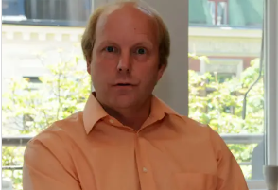
软件的生命周期
过程与模型
困难与问题
过程模型
模型比较
2.3.7 敏捷过程与极限编程
极限编程具有强沟通、简化设计迅速反馈等特点，一般只适合于规模小、进度紧、需求不稳定、开发小项目的小团队。
核心理念
快速反馈
简单性
持续改进
测试驱动开发
集体代码所有权
程序员的舒适度
可持续性
小团队
1996年，贝壳（Kent Beck）
提出了极限编程（XP）
Notes:
极限编程的核心理念包括：
（1）快速反馈：尽早尽快地获取并反馈有关软件的信息，以帮助团队迅速识别和解决问题。
（2）简单性：通过简单的设计和代码来避免过度工程化和复杂性，同时提高可维护性和可扩展性。
（3）持续改进：不断地寻找和实施改进，以提高开发团队的生产力和产品的质量。
（4）测试驱动开发：先编写测试，再编写代码以通过这些测试，以确保代码质量和功能的正确性。
（5）集体代码所有权：整个团队共同拥有和维护代码库，以确保高质量的代码和代码的一致性。
（6）程序员的舒适度：为开发者提供最适合他们的工具、技术和环境，以提高生产力和满意度。
（7）可持续性：强调团队成员的工作效率和可持续性，避免过度加班和疲劳。
（8）小团队：倡导小型开发团队，以便更好地协作和沟通。

Slide 58
软件的生命周期
过程与模型
困难与问题
过程模型
模型比较
2.3.7 敏捷过程与极限编程
极限编程的整体流程：
讨论需求，提出试探方案。
按优先级制定交付计划。
迭代开发，新故事不干扰档次迭代。
通过验收测试后交付。
极限编程开发过程
Notes:
首先，项目组针对客户代表提出的“用户故事”（描述功能需求）进行讨论，提出隐喻，在此项活动中可能需要对体系结构进行“试探”（提出试探性解决方案）。
然后，项目组在隐喻和用户故事的基础上，根据客户设定的优先级制订交付计划。
接下来开始多个迭代过程（1~3周），在迭代期内新产生的用户故事不在本次迭代内解决，以保证本次开发过程不受干扰。
开发出的新版本软件通过验收测试之后交付用户使用。

Slide 59
软件的生命周期
过程与模型
困难与问题
过程模型
模型比较
2.3.7 敏捷过程与极限编程
适合极限编程嘛？
项目需求
适合应对需求变化频繁、不断演化的项目。
项目的需求不断变化、团队具备敏捷开发的技能、项目规模适中、项目环境支持、时间紧迫等因素都适合，那么可以考虑采用极限编程模型。
团队经验
团队成员需要具备敏捷开发的技能和实践经验。
项目规模
极限适合中小型、迭代性的项目。
开发者
团队成员和密切交流，且采用适合的开发技术和工具。
及时性
适合应对开发时间紧迫的项目，如互联网应用等。

Slide 60
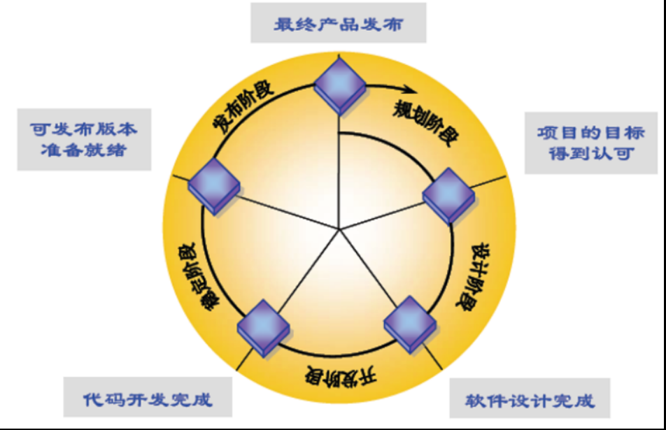
软件的生命周期
过程与模型
困难与问题
过程模型
模型比较
2.3.8 微软流程
随着互联网的兴起，软件开发的速度和质量成为企业竞争的关键因素之一。
微软公司于20世纪90年代正式发布了第一个版本的微软过程（Microsoft Solutions Framework, MSF）。

Slide 61
软件的生命周期
过程与模型
困难与问题
过程模型
模型比较
2.3.8 微软流程
MSF提供了一组灵活的指导准则，以帮助开发团队在项目生命周期的不同阶段设计、开发和实施应用程序。其准则包括：
（1）在项目计划中要考虑到未来的不确定因素。
（2）采用有效的风险管理方法，以减少不确定因素对项目的影响。
（3） 频繁地生成和测试软件的过渡版本，以提高产品的可预测性和稳定性。
（4）采用快速迭代的开发过程。
（5）在平衡产品特性和成本时，采用创造性的工作方法。

Slide 62
软件的生命周期
过程与模型
困难与问题
过程模型
模型比较
2.3.8 微软流程
（6）项目进度表应该具有较高的权威性和稳定性。
（7）采用小型团队并行开发项目。
（8）在项目早期对软件配置项进行基线化，后期则对产品进行冻结。
（9）采用原型验证概念，以在项目早期进行论证。
（10）追求零缺陷作为目标。
（11）里程碑评审会的目的是为了改进工作，而不是相互指责。

Slide 63
软件的生命周期
过程与模型
困难与问题
过程模型
模型比较
2.3.8 微软流程
微软过程把软件生命周期划分成5个阶段。
（1）规划阶段
（2）设计阶段
（3）开发阶段
（4）稳定阶段
（5）发布阶段
MSF生命周期
Notes:
（1）规划阶段：在此阶段中，项目团队需要了解业务需求和目标，并对其进行建模和文档化。同时，团队需要识别系统级别的需求，并将其转化为详细的系统规格说明书。此阶段的重点是确保所有的需求都已经被识别和记录，并且团队和客户已经就需求的准确性达成了共识。
（2）设计阶段：在此阶段中，团队将根据系统规格说明书开始系统设计，并进行文档化。此阶段的结果是一个详细的系统设计规格说明书。
（3）开发阶段：在此阶段中，团队开始编写和测试系统代码，以确保其符合系统设计规格说明书中所述的要求。此阶段的结果是可工作的软件系统。
（4）稳定阶段：在此阶段中，团队对软件系统进行测试，以确保其质量和功能符合规格说明书中所述的要求。此阶段的结果是一个可交付的软件系统。
（5）发布阶段：在此阶段中，软件系统将会发布并进行部署。此阶段的重点是确保软件系统的稳定性和可靠性，并将其成功地交付给最终用户。

Slide 64
软件的生命周期
过程与模型
困难与问题
过程模型
模型比较
2.3.8 微软流程
适合微软编程嘛？
项目规模
适用于不同规模和复杂度的软件开发项目。
项目规模较大，复杂度较高，需要大量协作和跨团队协调，并且组织具有强烈的文化认同和流程约束，那么MSF可能是一个合适的选择。
团队规模
开发团队规模较大或分布较广，且团队合作度高。
项目类型
根据项目类型和需求选择合适的微软过程。
项目规模
需要开发团队具备一定的开发经验和能力。
项目
强调灵活性和迭代开发。

Slide 65
Part.04
各种模型的比较

Slide 66
软件的生命周期
过程与模型
困难与问题
过程模型
模型比较
2.4 各种模型的比较
瀑布模型是一种被广泛采用的模型，具备良好的文档管理和高质量软件的保证，但由于软件开发流程的单向性，错误的更正单价很高。
快速原型在开发初期（需求阶段）就提供给用户产品的雏形，避免了需求中的颠覆性错误，但原型代码的可靠性和重用性成为主要缺陷。
增量模型是在快速原型法上的改进，保证了各个版本软件的可靠与安全，但总体的软件结构和功能需求必须在最初阶段（需求阶段）确定，否则会蜕变成构造修复模型。

Slide 67
软件的生命周期
过程与模型
困难与问题
过程模型
模型比较
2.4 各种模型的比较
螺旋模型对各个阶段的工作进行了评估和风险分析，是所有软件模型中最安全的开发方式，但对软件评估工程师的要求很高（大部分软件企业缺少软件评估工程师）。
面向对象模型是一种全新的软件开发模式，提供了软件重用的良好框架和支持体系，事件驱动、数据封装和组件技术的发展，为软件开发创造了新的模式。

Slide 68
软件的生命周期
过程与模型
困难与问题
过程模型
模型比较
2.4 各种模型的比较
Rational统一过程是一种面向对象的软件开发过程，使用了一系列的模型、文档和工具来支持软件项目的开发过程，包括需求分析、设计、构建、测试和部署等阶段，能够很好地适应不断变化的需求和环境。
微软过程的核心目标是提供一种灵活、可定制的软件开发方法，以帮助团队更好地掌控项目，加快产品上市速度，同时保持质量。

Slide 69
软件的生命周期
过程与模型
困难与问题
过程模型
模型比较
2.4 各种模型的比较
敏捷过程旨在通过快速、灵活的迭代开发，及时响应变化，提高客户满意度和软件交付效率。敏捷过程强调的是团队协作、持续反馈和快速交付，通常采用基于用户故事的需求管理和短周期的迭代开发方式。
极限编程则是敏捷过程中的一种具体实践，它强调的是团队成员间的紧密合作和高度自律，以实现更快的交付和更高的代码质量。

Slide 70
软件的生命周期
过程与模型
困难与问题
过程模型
模型比较
2.4 各种模型的比较
软件生命周期模型 | 特 点 | 不 足
瀑布模型 | 规范、质量高，文档齐备。 | 错误的更正成本高。
快速原型 | 产品符合用户要求。 | 原型软件的可靠性与重用性差。
增量模型 | 客户能够及早获得产品，版本的升级容易。 | 软件的需求要明确。
螺旋模型 | 不断的评估和测试，保证了软件的开发风险最小。 | 仅限于大型软件的开发，软件风险评估师的水平是决定性的因素。
面向对象模型 | 不断的迭代和循环，降低了软件错误发生的概率，软件重用技术的发展，提高了软件可靠性，降低了开发成本。 | 开放的软件架构，且组件的定义和质量是关键。
Rational统一过程 | 基于迭代和增量开发，模型驱动的开发，面向对象的开发方法，以用例为中心的开发，过程和指导文档，重视团队协作。 | 复杂性高，成本高，依赖于模型，难以适应变化，文档过多，开发成本高，时间长。
敏捷过程 | 响应变化能力强，客户参与度高，交付效率高，团队合作能力强。 | 文档缺乏，没有详细计划，对技术水平要求高，容易导致软件的质量问题。
微软过程 | 灵活性高，开发效率高，质量保证高，易于实施。 | 开发质量不稳定，文档过多，缺乏灵活性，难以进行个性化定制，依赖微软产品。

Slide 71
软件的生命周期
过程与模型
困难与问题
过程模型
模型比较
2.4 各种模型的比较
下面给出各种模型的适用场景：
（1）瀑布模型：当软件开发目标和需求已经清晰明确，分析设计人员对应用领域很熟悉，风险较小，用户使用环境很稳定且用户除提出需求以外，很少参与开发工作。
（2）快速原型模型：适用于：有产品的原型，只需客户化的工程项目；简单而熟悉的行业或领域；有快速原型开发工具；进行产品移植或升级。

Slide 72
软件的生命周期
过程与模型
困难与问题
过程模型
模型比较
2.4 各种模型的比较
（3）增量模型：适用于：在整个项目开发过程中，需求都可能发生变化，客户接受分阶段交付；分析设计人员对应用领域不熟悉，很难一步到位；中等或高风险项目；用户可参与到整个软件开发过程中；软件公司自己有较好的类库、构件库。
（4）螺旋模型：是一种迭代式的软件开发模型，如果软件需求经常变化，软件开发项目具有较高的风险，项目规模较大，有明确的目标和需求。对于一些简单的软件项目，采用螺旋模型可能会增加项目开发的复杂度和成本。

Slide 73
软件的生命周期
过程与模型
困难与问题
过程模型
模型比较
2.4 各种模型的比较
（5）面向对象模型：当系统的结构和行为比较复杂，需要经常进行修改和扩展，并发处理较多，对系统的质量及可维护性要求高时，采用面向对象模型可以更好地进行模块化设计和代码重构，。
（6）Rational统一过程：如果项目的需求经常发生变化，对质量要求较高，软件项目规模较大，需要多人协同工作，此时可以采用Rational统一过程。

Slide 74
软件的生命周期
过程与模型
困难与问题
过程模型
模型比较
2.4 各种模型的比较
（7）敏捷过程：当项目需求不断变化，团队规模较小，团队成员高度协作，产品功能简单清晰，需要快速推向市场，且风险可控时，可以采用敏捷过程来保证产品的高度的可扩展性和灵活性，。
（8）微软过程：适用于复杂的、多人协作开发的软件项目，特别是在Microsoft平台上开发的应用程序，需要灵活快速地响应业务变化，同时需要严格的质量控制和管理。

Slide 75

软件的生命周期
过程与模型
困难与问题
过程模型
模型比较
2.4 各种模型的比较
不同模型各有优劣，应该根据具体的应用环境选择相应的开发模型。
这正体现了马克思主义哲学中所讲述的“具体问题具体分析”。

Slide 76
Part.05
小结

Slide 77

本章小结
（1）介绍了软件的开发过程，对软件开发各个阶段的目标、任务进行了详细介绍；
（2）对软件开发的固有困难与问题进行了分析，说明了软件产品不同于硬件产品的开发风险与难度；
（3）详细介绍了目前所采用的各种软件生命周期模型。

Slide 78
谢谢

